Slide 1
Kouluun kiinnittymisen tukeminen
4-6-luokkien vanhempainiltamateriaalia

Slide 2
Tämä muokattava materiaali on koottu 4-6-luokan vanhempainiltoja varten työn tueksi. Valitse osioita, lisää kunta- ja tai koulukohtaisia dioja ja erityisesti keskustelkaa yhdessä aiheista, joista luokkasi hyötyy ja vanhemmat kokevat omakohtaiseksi (esim. vanhempia tai luokkaa puhututtaneet asiat).
DUN
OPETTAJA

Slide 4
Jokainen koulupäivä on tärkeä!
Poissaolot koulusta
vaikuttavat
oppimisen edistymiseen
ja
hyvinvointiin.

Slide 5
Tutkimuksia:
Lisätietoa: Sitouttavan kouluyhteisötyön arviointi | Kansallinen koulutuksen arviointikeskus (Karvi)

Slide 6
Läsnäolon tukeminen ja poissaolojen seuranta
Tampereen kaupunkiseudun kunnissa on luotu suunnitelma läsnäolon tukemiseen ja poissaolojen seurantaan. Malli perustuu opetussuunnitelmaan ja perusopetuslain
26§ Poissaolojen ennaltaehkäisy, systemaattinen seuranta sekä poissaoloihin puuttuminen.
Mallin tavoitteena on tukea oppilaita, koteja sekä koulujen henkilökuntaa koulunkäyntiin ja kouluyhteisöön sitouttavissa sekä
poissaolojen vaikutuksia ennaltaehkäisevissä
ja korjaavissa käytänteissä.

Slide 7
Läsnäolon jana ja tukitoimet -Läsnäolon tukemisen ja poissaolojen seurannan suunnitelma
www.koulukunnossa.fi poissaolojen kehittymisen jatkumo, www.papunet.fi koulukuva

Slide 8
Kuntakohtaisten tarkennusten dia/ -t
Opetuksen järjestäjä päättää ja kuvaa paikallisessa opetussuunnitelmassa toimintamallin oppilaiden poissaolojen ehkäisemiseksi ja suunnitelmalliseksi seuraamiseksi sekä niihin puuttumiseksi.
Esimerkki dia 6 Tampereen perusopetus

Slide 9
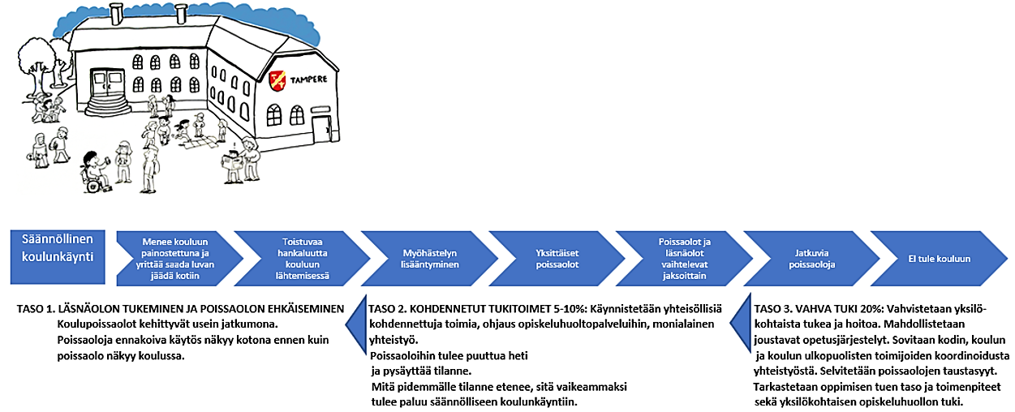
Läsnäolon jana ja tukitoimet -Läsnäolon tukemisen ja poissaolojen seurannan suunnitelma
www.koulukunnossa.fi poissaolojen kehittymisen jatkumo

Slide 10
Yhteistyö kotien kanssa

Slide 11
Koulupoissaolojen varhaiset varoitusmerkit - taustalla monia erilaisia syitä tai useamman taustasyyn yhteisvaikutus

Slide 12
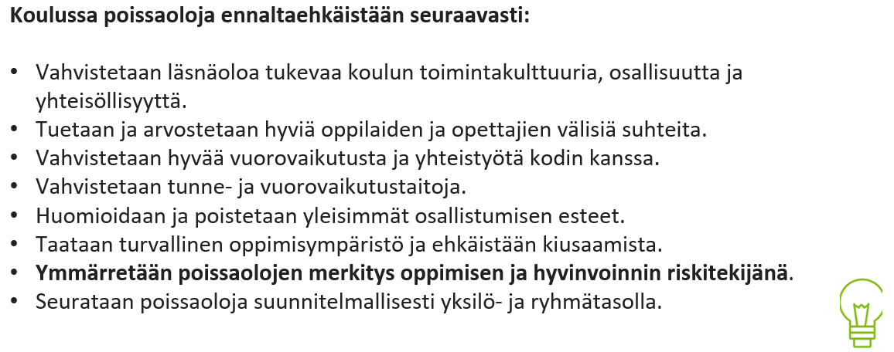
Läsnäolon tukeminen ja poissaolon ehkäiseminen

Slide 13
Muokattava/-t dia/-t
Kuntakohtaiset lisäykset ja toimintamallit, painotus koulukohtaisessa luokan omassa toiminnassa.
Ennaltaehkäisevä työ: esitellään koulun ja luokan toimintatapoja, sääntöjä, viestintää (oppilaat-opettaja-vanhemmat), ryhmäyttämistä (dia 15).
Keskustellaan vanhempien kanssa edellä olevista asioista ja sopikaa, miten yhdessä toimitaan.

Slide 14
Muokattava dia: Yhteisöllinen opiskeluhuolto
Esitelkää koulun yhteisöllisen työ, yhteisöllisen tekijöiden kuten kouluvalmentajat, koulunkäynninohjaajat roolit ja tukioppilastoiminta sekä oppilaskunnan toiminta.
Yhteystiedot ja tavat.
Käsitelkää vanhempien rooli ja yhteistyö yhteisöllisessä opiskeluhuoltotyössä. (Apuna voi hyödyntää dia 14)
Lähde: Pirkanmaan yhteisöllisen opiskeluhuollon laatukäsikirja
Yhteisöllisen opiskelijahuollon käsikirja Yhteisöllinen opiskelijahuolto – video

Slide 15
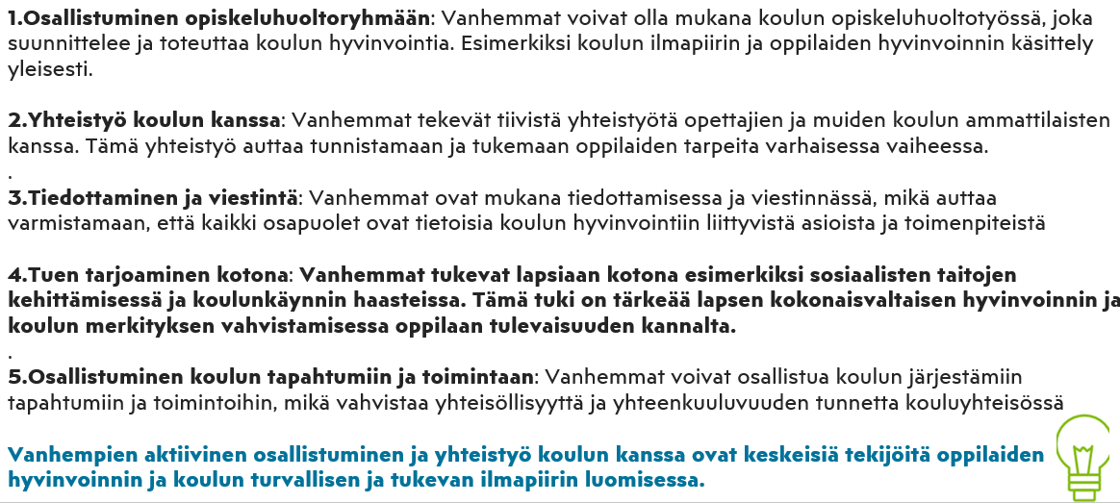
Vanhemmat perusopetuksen yhteisöllisessä opiskeluhuollossa

Slide 16
Kouluun kiinnittyminen ja ryhmäyttäminen

Slide 17
9–12-vuotiaiden ajattelu kehittyy merkittävästi
Heidän looginen päättelykykynsä, syy-seuraussuhteiden ymmärryksensä ja toiminnan suunnittelutaitonsa paranevat.
Vaikka ajattelu keskittyy konkreettisiin asioihin, lapset pohtivat myös elämän suuria kysymyksiä ja tarvitsevat aikuisen tukea.
Lapset ymmärtävät, mikä on totta ja mikä mielikuvitusta,
mutta tarvitsevat apua median viestien tulkitsemisessa. He haluavat rehellisiä vastauksia kysymyksiinsä, ja vanhempien on tasapainoiltava rehellisyyden ja turvallisuuden välillä.
Konkreettiset esimerkit ja käytännön toiminta tukevat oppimista.

Slide 18
9-vuotistaitteessa lapsen yksilöllisyys vahvistuu
Tässä ikävaiheessa lapsi haluaa ilmaista mielipiteensä. Hän voi olla kriittinen itseään ja muita kohtaan, ja yhteistyöhalu voi vaihtua tiuskinnaksi. Hän vertaa itseään muihin, mikä voi aiheuttaa kriittisyyttä itseä kohtaan.
Joskus lapsi voi kokea vieraantuneisuuden tunteita pohtiessaan elämän tarkoitusta.
Lapsi nauttii saavutuksista ja tarvitsee sopivan vaativia vastuutehtäviä. Ympäristön vaikutus on merkittävä, ja vanhemman tuki on tärkeää kaikissa näissä vaiheissa:
Kuuntele ja anna tehdä päätöksiä/ osallistua päätöksentekoon.
Pysy rauhallisena, aseta rajat ja ole ymmärtäväinen.
Kannusta keskittymään omiin vahvuuksiin.
Keskustele ajatuksista ja tunteista.
Anna sopivan vaativia tehtäviä ja kehu lasta.
Ole positiivinen roolimalli ja näytä kiinnostusta koulutyöhön sekä vapaa-aikaan.

Slide 19
6-luokan vanhempainillassa (kevät)
käsitellään nivelvaiheen sisällöt:
-Koulustruktuuri, mikä muuttuu yläkoulussa (aineenopetusjärjestelmä)
-Miten toimitaan 7. luokan nivelessä.
-Tietoisuuden herättäminen ja valmistautuminen ennakoivasti.
-Mahdollisuudet vaikuttaa: säännöllinen koulunkäynti!
Poissaolot haastavat opintojen etenemistä ja arviointia.
Esimerkit: luokkakohtainen eteneminen oppiaineissa ja poissaolot. Tähän voi kertoa esimerkin 7.luokan äidinkielen / matematiikan etenemisestä.
Opetuksen kuvaus ja arvioinnin avaaminen: monipuoliset näytöt mm. työskentely oppitunnilla ei vain kokeet. Lukujärjestyksissä jotkut oppiaineet järjestetään vain tiettynä ajankohtina ja poissaolojen sijoittuminen tähän ajankohtaan vaikeuttaa arviointia.

Slide 21
Median käyttö "sovittujen sääntöjen ja rajojen sisällä"
9–12-vuotiaille suosikkikirjat, -sarjat, -pelit ja -yhtyeet ovat tärkeitä, ja netin ilmiöt ja yhteisöt merkityksellisiä. Ystävien mielipiteet vaikuttavat mediankäyttöön.
Koulun kännykkäkäytänteet:
Vanhemman tuki:
Käytä mediaa yhdessä lapsen kanssa.
Huolehdi lapsen turvallisesta mediankäytöstä, ole avoin ja kiinnostunut.
Säätele ja rajoita mediankäyttöä selkein säännöin.
Sovi kännykän käytöstä ja muistuta, ettei sitä saa käyttää kiusaamiseen.
Kerro netin sopimattomasta ja laittomasta aineistosta, rohkaise kertomaan häiritsevistä kokemuksista.
Kiitä lasta kertomisesta ja pohtikaa yhdessä ratkaisuja.
Ole kiinnostunut lapsen mediankäytöstä, kunnioita hänen oikeuksiaan ja näytä esimerkkiä vastuullisesta käytöksestä.
Keskustele huolista avoimesti ja sopikaa viestien tarkistamisesta.
Seuraa omaa ja perheen mediankäyttöä, tarjoa lapselle aikaa ja yhteistä tekemistä.

Slide 22
”Ystävä- ja kaverisuhteet ovat yksi merkittävimpiä hyvinvointiin vaikuttavia tekijöitä koulussa”
9–12-vuotiaan sosiaalinen kehitys
Kaverisuhteet
Merkitys: Kaverit ja heidän mielipiteensä ovat tärkeitä. Hyväksytyksi tuleminen ryhmässä on olennaista.
Haasteet: Ystävistä eroon joutuminen on vaikeaa. Luokkayhteisössä voi muodostua rooleja, kuten johtaja, pelle tai eristäytyjä.
Vanhemman tuki
Herkkä havainnointi: Ole tarkka lapsen viesteille. Puutu syrjintään tai kiusaamiseen hienotunteisesti mutta rohkeasti.
Keskustelu: Keskustele lapsen ja opettajan kanssa ongelmien ilmetessä.

Slide 23
Lisätietoa:
Kiitos! Teet tärkeää työtä.
Läsnä-hankkeen operatiivinen ryhmä
Viivi Ahola, mielen hyvinvoinnin koordinaattori, Lempäälä
Laura Autio, kasvatuksen ja opetuksen suunnittelija, Ylöjärvi.
Jeni Jaatinen, erityisopettaja, Orivesi.
Tiina Lammi, koordinoiva erityisopettaja, Pirkkala.
Maija Loukonen, projektipäällikkö Tampere.
Eeventti
Kouluun kiinnittyminen ja poissaoloihin puuttuminen | Opetushallitus

